Slide 1

«Cистема тьюторского сопровождения профессионального развития педагогов НОО Юргинского городского округа»
2018-2019 учебный год
Головачева Ольга Дмитриевна, методист
МБУ ДПО «ИМЦ г. Юрги»

Slide 2
Тьютор – это субъект,
Сопровождающий, профессиональное развитие педагогов в процессе их образования, т.е. он призван помочь учителю реализовать себя в образовательной деятельности.
Костин Н.А., 2006 г.

Slide 3
ЦЕЛЬ ТЬЮТОРСКОГО СОПРОВОЖДЕНИЯ ПО НАПРАВЛЕНИЮ:
«Тьюторское сопровождение руководящих и педагогических кадров в условиях реализации требований ФГОС»
Организация работы на уровне муниципалитета по сопровождению руководящих и педагогических кадров в условиях реализации требований ФГОС НОО

Slide 4
Тьюторы и методист ММС
Цель деятельности тьюторов:
создание единого информационно-методического пространства муниципалитета, организационно-методическое и нормативно-правовое сопровождение руководящих и педагогических кадров в условиях реализации требований ФГОС НОО
.

Slide 5
Тьюторская деятельность на уровне муниципалитета по направлению:
Формирование универсальных учебных действий у младших школьников как основа достижения планируемых результатов основной образовательной программы начального общего образования.

Slide 6
Тьюторская группа - представители образовательных организаций
Цель деятельности тьюторов: организационно-методическое и нормативно-правовое сопровождение руководящих и педагогических работников муниципалитета в условиях реализации требований ФГОС НОО посредством обобщения и распространения собственного инновационного опыта

Slide 7
Направления тьюторского сопровождения:
Организационная поддержка
Информационная поддержка
Поддержка формирования и развития кадрового потенциала
Научно-методическая поддержка
Экспертно-аналитическая деятельность
Нормативно-правовая поддержка

Slide 8
Предназначение тьютора -
Создание поддерживающей образовательной (учебно-социально-профессиональной) среды, позволяющей учителям в удобном для них режиме достигнуть целей развития собственной компетентности.

Slide 9
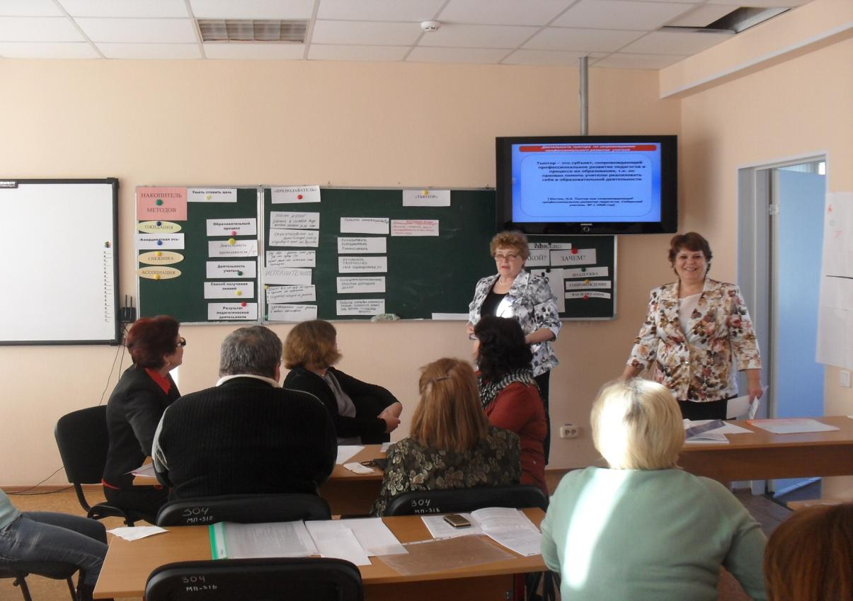
Деятельность тьютора:

Slide 10
Особенности деятельности тьютора: интеграция учебной и профессиональной среды
Учебная деятельность
Реальный опыт и затруднения
Трансформация профессиональной деятельности с помощью присвоенных способов
Профессиональная деятельность

Slide 11
Муниципальный ИОМ (индивидуальный образовательный маршрут):
Цель и результат ИОМ – развитие профессиональной компетентности педагога
Деятельность ИОМ организуется по направлениям:
- самобразование
-деятельность педагога в профессиональном сообществе
- участие педагога в методической деятельности
Рефлексия (анализ деятельности педагога)

Slide 12
ЗАДАЧИ ТЬЮТОРОВ
Создавать условия для самореализации учителя и развития его ключевых компетенций (воспитательных, коммуникативных, организаторских, исследовательских, проектировочных, конструктивных)
Организовать пространство общения, анализа, рефлексии педагогов своей работы в условиях реализации ФГОС НОО
Совершенствовать методы работы по повышению качества образования через развитие творческого потенциала и профессионального уровня педагога
Обеспечивать нормативными, методическими и иными материалами педагогов для реализации их профессиональной деятельности в образовательных организациях

Slide 13
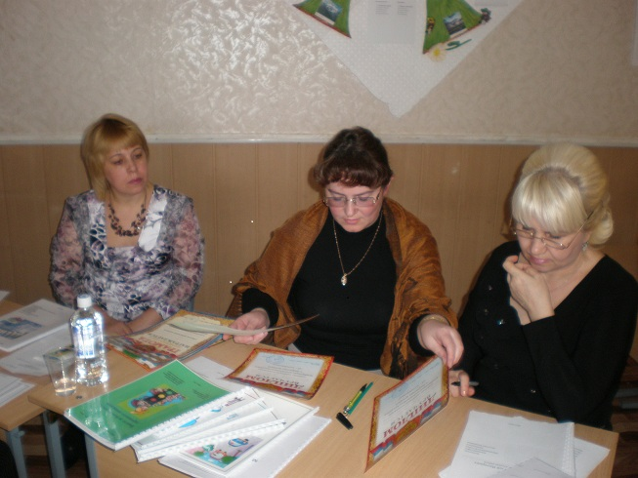

Slide 14
Разработаны методические материалы:
1.Примерные схемы анализа урока по формированию УУД при решении проектной задачи в аспекте требований ФГОС НОО
2.Полная схема анализа занятия внеурочной деятельности в аспекте требований ФГОС НОО
3. Методические рекомендации по организации методической деятельности в ОУ.
4. Созданы презентации по контрольно-оценочной деятельности, профессиональной компетентности учителя.

Slide 15
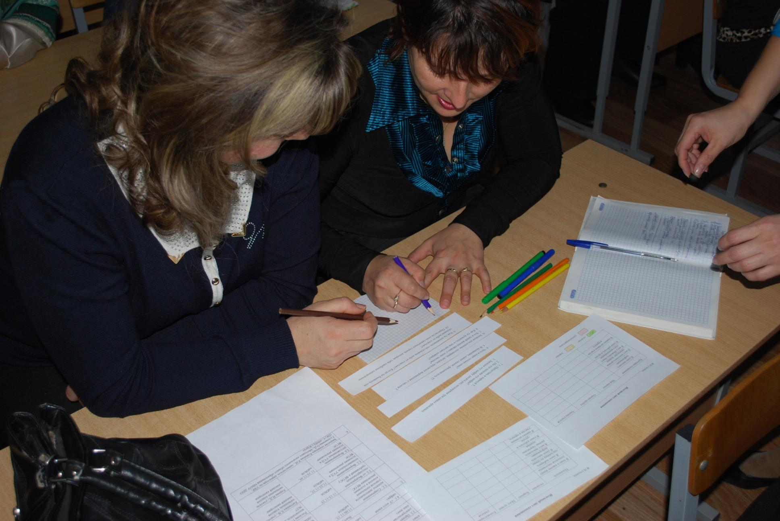

Slide 16
Основные затруднения руководящих и педагогических кадров ОУ в ходе реализации ФГОС:
1. Нормативно-правовое обеспечение системы оценки планируемых результатов (недостаточное нормативное обеспечение фиксирование отметки при реализации требований к освоению основной образовательной программы, заполнение классных и электронных журналов, проведение стартовой, промежуточной и итоговой диагностики планируемых результатов в условиях реализации ФГОС НОО)

Slide 17
Информационное сопровождение тьюторской деятельности
Информационное сопровождение осуществляется методистом НОО ИМЦ.
Тьюторские мероприятия включаются в план работы областного постоянно-действующего семинара «Тьюторское сопровождение руководящих и педагогических кадров в условиях реализации ФГОС НОО»

Slide 18
Информационное сопровождение тьюторской деятельности
Организация методических мероприятий на муниципальном уровне и оказание помощи в участии областных тьюторских мероприятий
План методических мастерских, семинаров, форумов и др. размещается на сайте ИМЦ, КРИПКиПРО, в разделе «Тьюторство».
Отчеты о проведении мероприятий также размещаются на сайте КРИПКиПРО.

Slide 19

http://ipk.kuz-edu.ru/

Slide 20
Практическая помощь тьюторов:
Создание и корректировка ООП НОО, рабочих программ
Формирование портфолио учащихся
Внедрение СОТ, средств обучения
Планирование методической деятельности в условиях реализации ФГОС НОО

Slide 21
Формы организации тьюторского сопровождения в 2018/2019 г.г.
Тьюторские семинары, педагогические мастерские, мастер-классы, ВКС (на базе школ № 1,2, 3, 6,8,10, гимназии)
Тьюторский форум (по кустам) – итог и обобщение работы тьюторских мастерских.(гимназия).

Slide 22
Выполнение мероприятий по реализации ФГОС НОО
Разработан план ИОМ по тьюторскому сопровождению руководящих и педагогических кадров
2. В соответствие с разработанным планом:
- Сформирован пакет нормативных документов по реализации требований ФГОС НОО

Slide 23
Проведён анализ профессиональной компетентности учителей начальных классов школ № 3, 8, заместителей директоров по УВР начальных классов, руководителей МО
в рамках областного проекта «Тьюторские технологии в развитии профессиональных компетентностей руководящих и педагогических кадров
(2017-2019 г.)

Slide 24
- Проведён анализ результативности использования проектной задачи в формировании УУД на уроках и во внеурочной деятельности (материалы педагогов, обобщение опыта и его демонстрация, видеофрагменты уроков, сценарии уроков и занятий по ВУД и др.)
- Проведён анализ затруднений и положительного опыта в реализации системы оценивания (положения о системе оценивания, инструментарий СО предметных и метапредметных результатов, портфель достижений обучающихся и др.)

Slide 25


